Slide 1

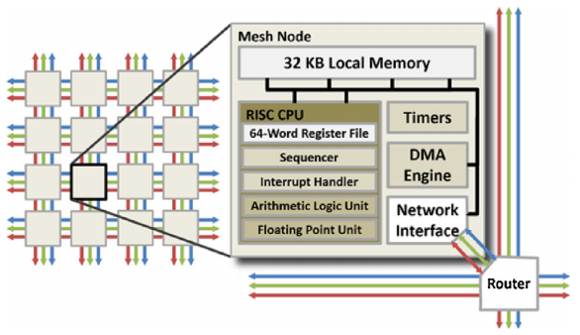
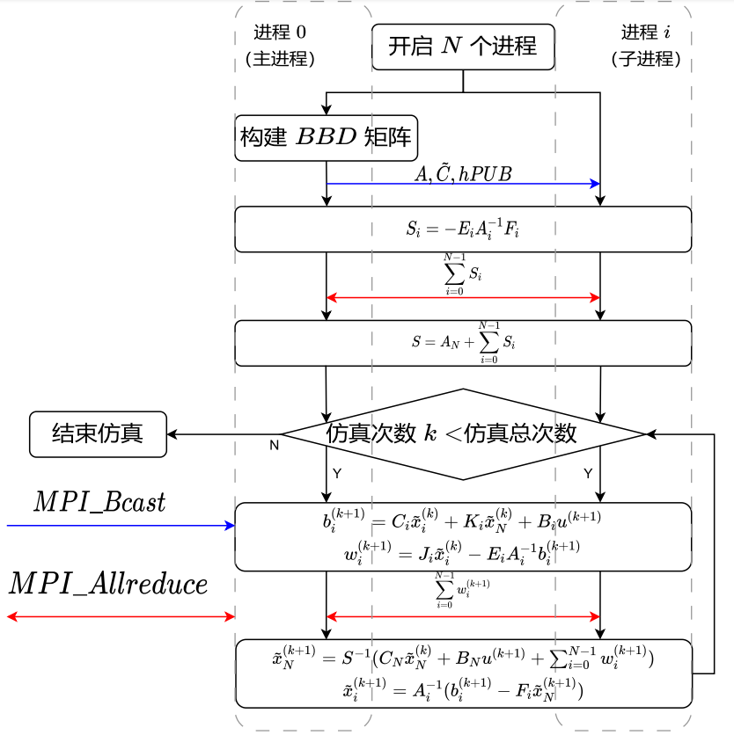
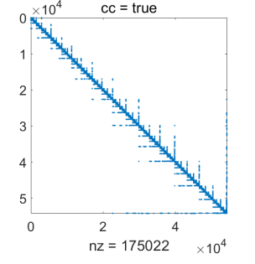
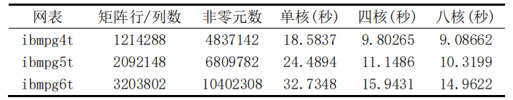
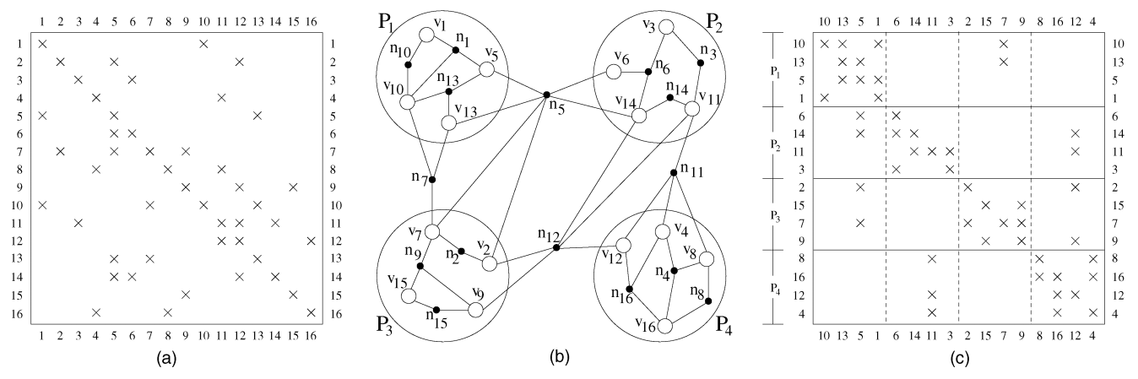
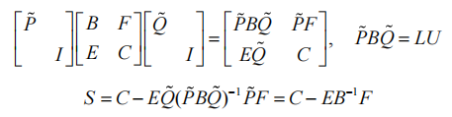


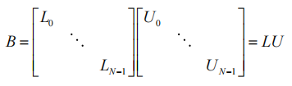

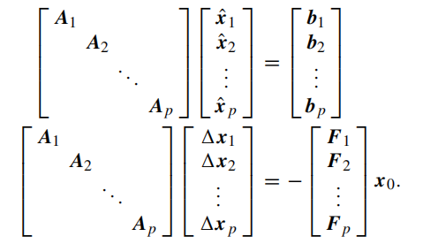
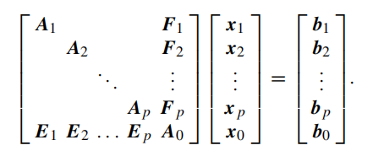


基于分布式并行加速的大规模电路
Large-scale circuits based on distributed parallel acceleration
项目组成员：周航、吴小马、夏鼎伦
学术导师: 陈全 企业导师：胡小川
项目来源：深圳比昂芯科技有限公司
1. 介绍 Introduction
大规模电路仿真是芯片物理设计后端签核的重要环节，本项目旨在研究基于Nested Dissection算法和BBD矩阵的分布式并行求解器；主要步骤包括：从仿真器解析网表后得到的MNA微分方程出发，将MNA方程中的矩阵转化为图，然后使用图划分软件如Metis，对得到的图进行划分，根据划分结果对矩阵进行置换与提取得到相应的BBD矩阵。将BBD矩阵的子矩阵部署到不同的计算节点上进行并行求解最终得到仿真结果。
分布式多核并行计算
2. 仿真实验 Methodology
硬件每个节点使用一个物理核。CPU 为 intel i7-11700，内存 64G。
操作系统为 Windows11 22H2 中的 WSL2，发行版为 ubuntu20.04。
测试网表为“IBM power grid benchmarks”上的三个网表。
3. 结果 Results
仿真设计流程
BBD划分结果视图
仿真数据及结果表
4. 结论 Conclusion
本项目通过网表解析，BBD 矩阵行列置换，MPI 并行求解的流程实现了在分布式内存上使用后向欧拉法对线性电路进行仿真。在四节点且每个节点单核的测试环境下相对单节点单核有二倍左右的加速比。本方法相比普适的 LU 求解器考虑了电路矩阵的稀疏性，相比分布式 BBD 矩阵 LU 求解器考虑了电路方程的特征，从而有更快的仿真速度，更少的内存占用与更高的访存效率。
以一个简单矩阵为例的超图划分
LU分解与舒尔补
分布式解矩阵
联系方式： 刘老师 liuc7@mail.sustech.edu.cn
周航11910425@mail.sustech.edu.cn

